Slide 1
CIENCIAS NATURALES 3°básico
Unidad 1: La luz y el sonido
Investigar experimentalmente y explicar las características del sonido: por ejemplo: viaja en todas las direcciones, se absorbe o se refleja, se transmite por medio de distintos materiales, tiene tono e intensidad.

Slide 2
Clase n°9
Objetivo: Investigar experimentalmente las propiedades del sonido.
Habilidad: Investigar
Actitud: Responsabilidad, compromiso desde el hogar.

Slide 3
¿Qué Aprenderé?
A comprender cómo se producen los sonidos, reconociendo sus cualidades y propiedades, además de experimentar con algunas de ellas.
Para apreciar la importancia de prevenir la contaminación acústica y de proteger mis oídos cuando me expongo a sonidos muy intensos.
¿Para qué lo Aprenderé?

Slide 4
El Sonido
Todos los sonidos se originan por la vibración de los cuerpos. Estas vibraciones se propagan a través de los diferentes materiales en todas direcciones, gracias a una propiedad denominada transmisión

Slide 5
Propiedades del Sonido.
Reflexión
Absorción

Slide 6
Al igual que la luz, el sonido tiene la capacidad de reflejarse sobre la superficie de los objetos que obstaculizan su transmisión. Esta propiedad se denomina reflexión, la que se manifiesta, por ejemplo, al hablar al interior de una habitación vacía o al gritar en la entrada de una cueva. En ambos casos, el sonido de la voz se repite luego de ser emitido. Este fenómeno se conoce comúnmente como “eco”. Sin embargo, al ingresar a una habitación amoblada no es posible percibir este fenómeno, ya que el sonido puede ser absorbido por estos materiales. Esta propiedad se denomina absorción

Slide 7
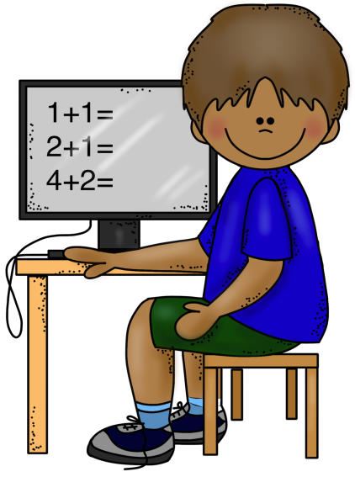
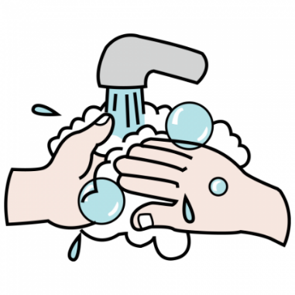
A trabajar desde casa.
Recuerda tomar las medidas de higiene.
Lavado de manos constantemente.
Vamos a salir de esto.
Animo y confía en que todo va a pasar.
Pon de tu parte para que pase luego y vengan tiempos hermosos. Para volver a vernos.
Un saludo y abrazo a la distancia les desea con cariño su profesora Carla Véliz, Dayson Moreno y Mónica Rodriguez.

